Slide 1
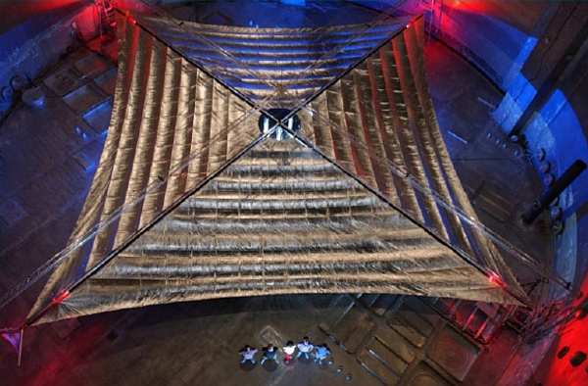
Солнечный парус компании L’Garde.
его можно будет использовать в качестве очень точного орбитального датчика солнечного ветра, а также сборщика космического мусора.

Slide 2
Космос манит и зовет
Все человечество в полет.
Мечтают в космос полететь
И взрослые и дети
Осуществится пусть мечта
На всем огромном свете.
Космические корабли на старт отправьте быстро
И пусть приветствует Галактика космических туристов!

Slide 3
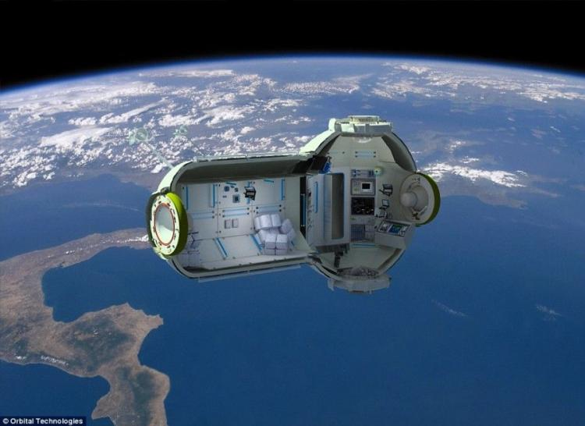
Космический отель
Частная российская компания, занимающаяся космическими исследованиями, заявила о своем намерении создать отель на расстоянии 217 миль над Землей в открытом космосе.

Slide 4
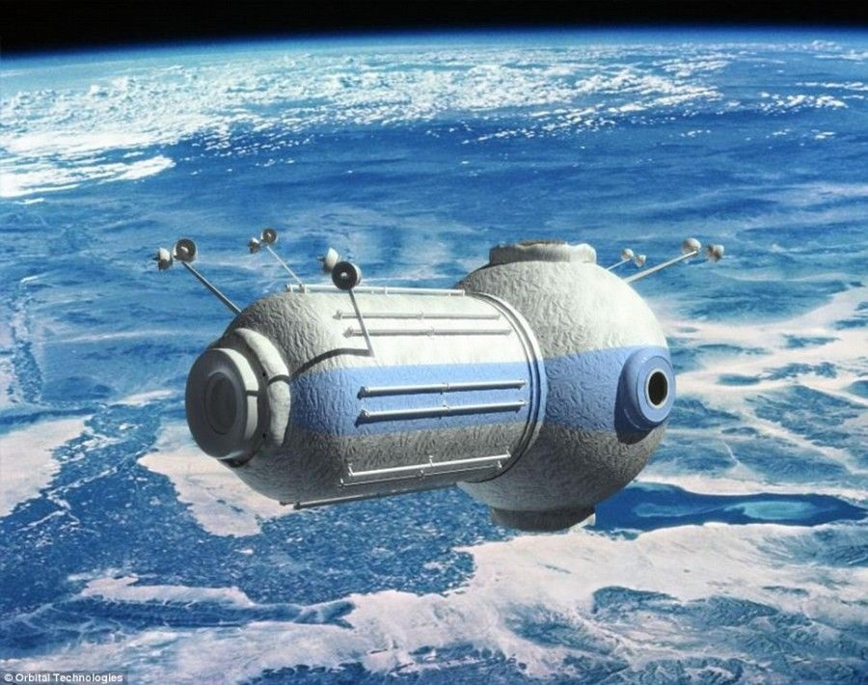
Компания «Орбитальные технологии» подтверждает, что Космический Отель может быть открыт уже в 2016 году. В Коммерческой Космической Станции (CSS), так планируют назвать внеземную гостиницу предусмотрена комната для семи космических туристов из иллюминаторов которой будет открываться неповторимый и захватывающий вид на Землю.

Slide 5
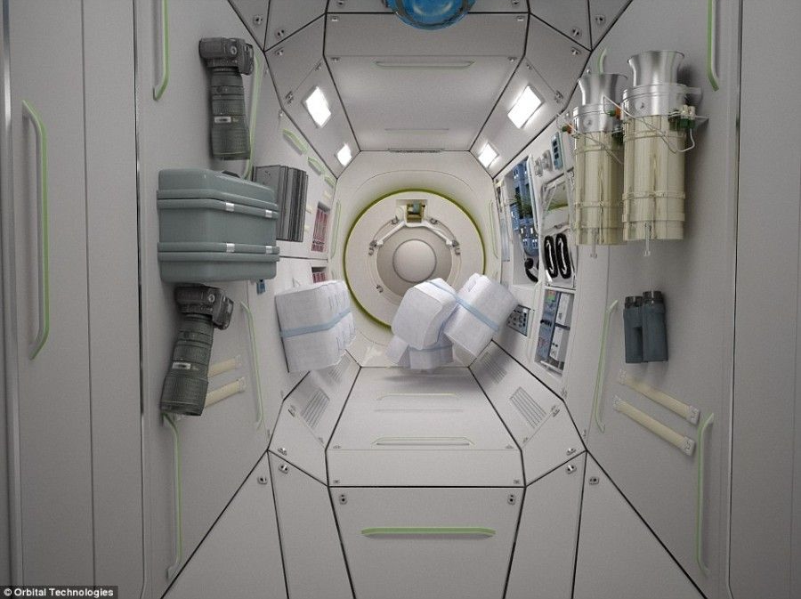
Пятидневное пребывание в космосе не будет дешевым, предполагается, что стоимость перелета составит около 410 000 $ и 165 000 $ за каждые два дня пребывания в космическом отеле.

Slide 6
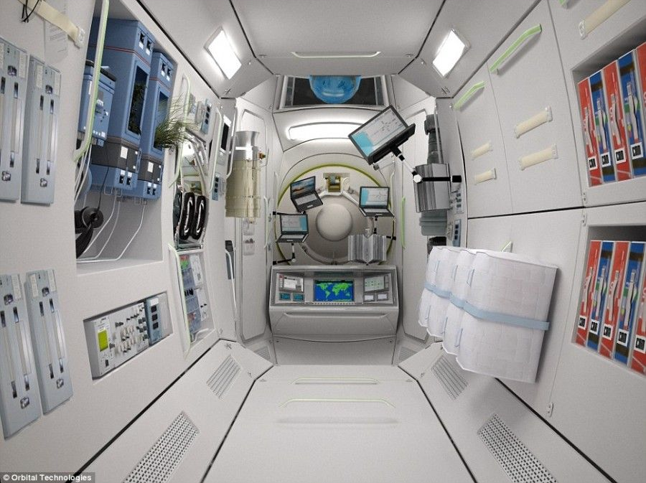

Slide 7
